Slide 1
第三章
随机变量的数字特征
§3.6 原点矩与中心矩

Slide 2




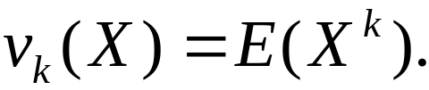
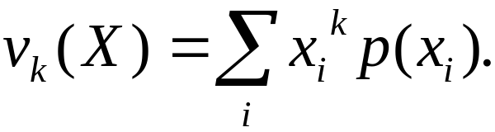
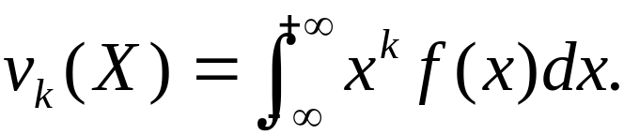

§3.6 原点矩与中心矩
 原点矩
[定义1]
随机变量 的 次幂的数学期望
（ 为正整数）
叫做随机变量
的
阶原点矩.
记作：
即
若 为离散随机变量，
则
若 为连续随机变量，
则
特别，一阶原点矩就是数学期望：

Slide 3


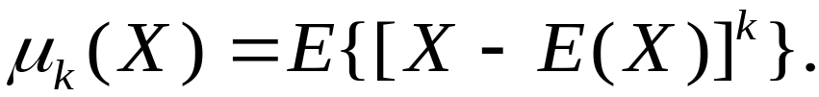
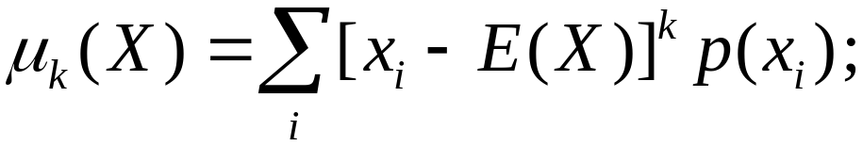
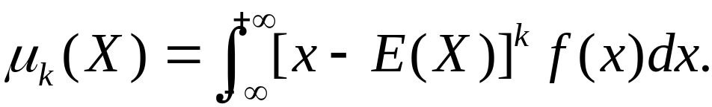
§3.6 原点矩与中心矩
 中心矩
[定义2]
随机变量 的离差的 次幂的数学期望
随机变量 的离差的 次幂的数学期望
随机变量 的离差的 次幂的数学期望
记作：
正整数)叫做随机变量 的 阶中心矩.
即
若
为离散随机变量，
则
若
为连续随机变量，
则

Slide 4


§3.6 原点矩与中心矩
一阶中心矩恒等于零：
二阶中心矩就是方差：

Slide 5


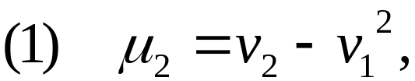

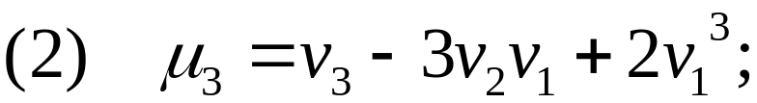
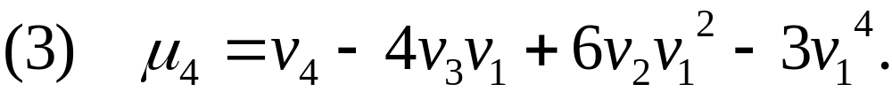
§3.6 原点矩与中心矩
 原点距与中心矩的一些关系

Slide 6

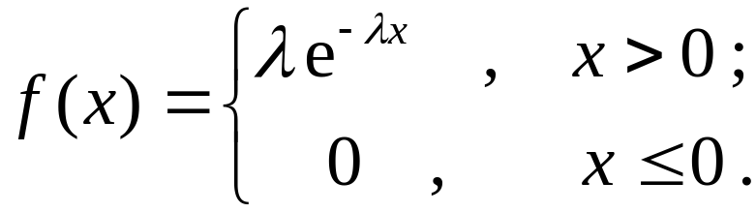

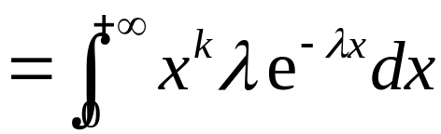
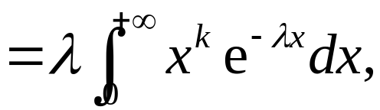

§3.6 原点矩与中心矩
[例]
设随机变量
服从指数分布
求 的 阶原点
矩及三、四阶中心矩.
解：
因为随机变量
的概率密度
所以，
的
阶原点矩
置换积分变量
得

Slide 7
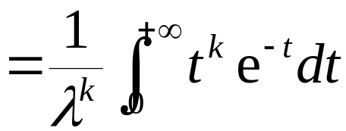
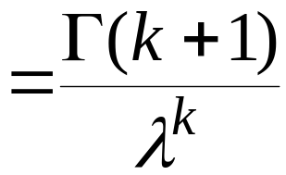
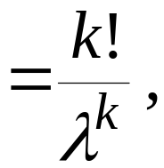

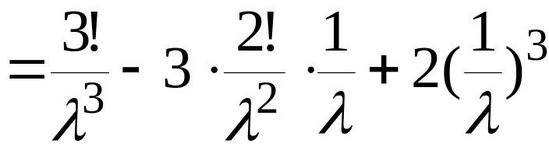
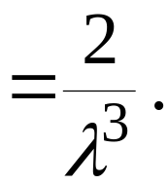

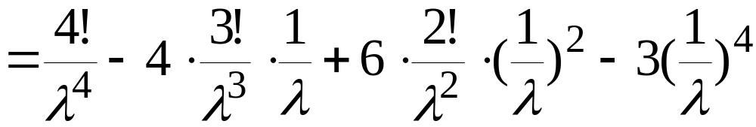
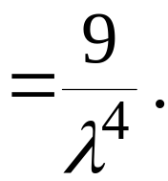

§3.6 原点矩与中心矩
的三阶中心矩
的四阶中心矩

Slide 8

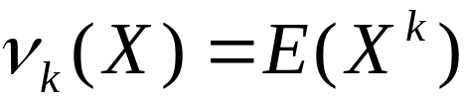
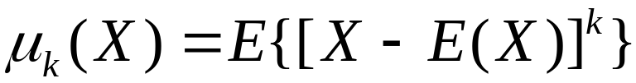
§3.6 原点矩与中心矩
小 结
阶原点矩：
阶中心矩：

